Slide 1
Cicavce žijúce pri vode a v jej okolí
Mgr. Matúš Vojtaššák

Slide 2
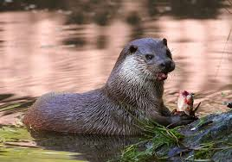
Vydra riečna
valcovité telo, plochá hlava, malé uši
potrava: ryby, raky
chránená a veľmi ohrozená

Slide 3
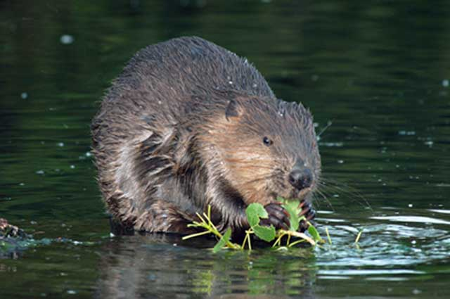
Bobor vodný
najväčší hlodavec
rastlinná potrava
stavia hrádze vysoké aj 1,5 metra
chránený

Slide 4
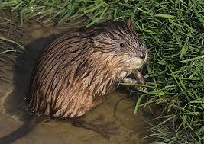
Ondatra pižmová
dovezená zo Severnej Ameriky
rozšírená po celej Európe
hlodavec

Slide 5
Ďakujem za pozornosť

